Slide 1

TDFI102 Introducción a la Programación
Primer Semestre 2020

Slide 2


Slide 3
Algoritmos

Slide 4
Pensar Algorítmicamente, lo más importante
Programar =Algoritmo + Lenguaje
70%
30%
Genérico
Específico
Python
…
Notes:
Terminar la actividad en el minuto 25

Slide 5
Algoritmo: Definición
Problema
Algoritmo
Secuencia ordenada de pasos para resolver un problema
Solución
Paso 1
Paso 2
.
.
.
Paso N

Slide 6
Algoritmo: Una primera apromixación al Concepto
Algoritmo: Cocinar un Huevo
Poner Sartén en la Cocina
Poner Aceite en el Sartén
Buscar Huevo y Trizarlo
Poner el contenido del Huevo en el sartén
Desechar la Cáscara del Huevo
Encender la Cocina
Cocinar el Huevo
Apagar la Cocina

Slide 7
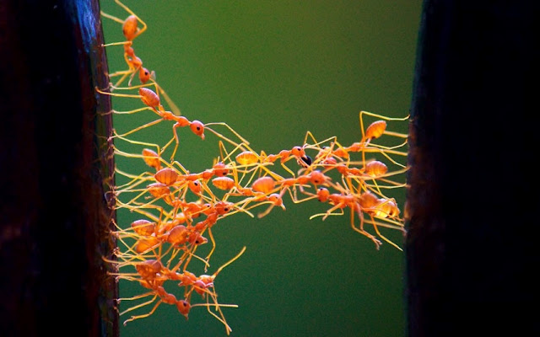
Ahora ustedes
Creen un algoritmo para manejar un automóvil.
10 minutos para pensarlo individualmente
10 minutos para conversarlo en grupo
3 minutos por grupo para presentarlo

Slide 8
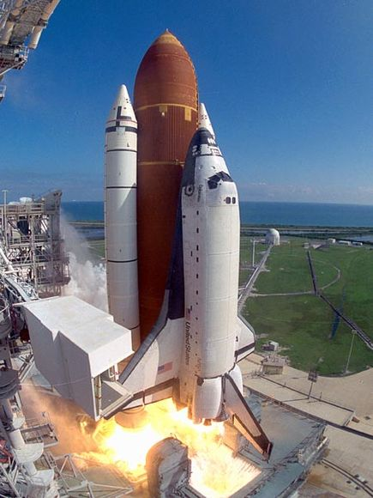
Objetivos de la Próxima Clase
Entender qué es un algoritmo usando Blockly.
Entender qué es un programa y qué es la programación.
Identificar usos cotidianos de la programación.
Comprender cómo la programación es una herramienta útil para un Ingeniero.

Slide 9

Preguntas
¡Muchas Gracias!

